Slide 1
הליום ומימן
מגישות: נויה, שירה, טלי וליהי

Slide 2
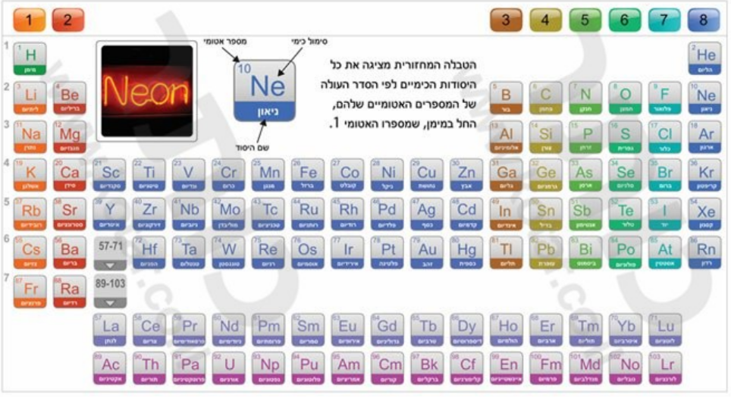
מימן והליום והקשר בניהם:
אם נסתכל על הטבלה המחזורית נוכל לראות שההליום והמימן נמצאים בשורה 1 לבדם.
שניהם שייכים לקבוצת האל מתכות.
שניהם קלים מאוד, למעשה הם האטומים הכי הקלים, אך המימן קל יותר מההליום.
המספר האטומי של ההליום הוא 2 והמספר האטומי של המימן הוא 1 ולכן הם מורכבים מפרוטון 1 (מימן) ומ2 פרוטונים (הליום).

Slide 3
מימן H₁:
המימן הוא גז חסר צבע, אל מתכתי ודליק מאוד. המימן הוא היסוד הנפוץ ביותר.
מולקולת המימן מורכבת משני אטומי מימן הקשורים בניהם בקשר כימי בין 2 יסודות ומסומלת כ- H₂ המימן מגיב בקלות עם חומרים אחרים והוא היסוד הקל ביותר, המימן הוא גז דליק מאוד ומגיב חזק ומהר עם כלור ופלואור.
למימן שימושים שונים כמו:
דלק לתחבורה לדוגמה להנעת טילים.
יכול להחליף את הנפט ומוצריו כדלק לכלי רכב.
בעבר שימש למילוי ספינות אוויר ובלונים כיוון שהוא קל מהאוויר אך משום שהוא דליק השימוש בו הופסק והוחלף בהליום.

Slide 4
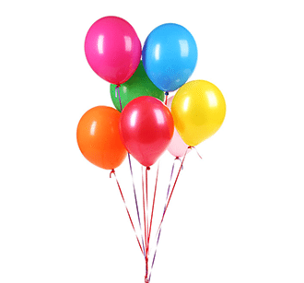
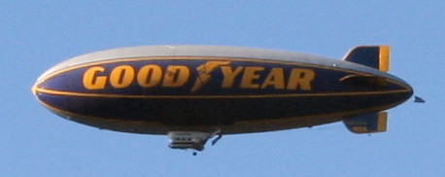
הליום He₂:
ההליום הוא גז חסר צבע וריח. ההליום הוא היסוד השני הנפוץ בטבע (אחרי המימן).
ההליום מצוי בטבע בצורת גז חד אטומי משום שהוא גז אציל, כלומר מצוי רק בצורת אטומים בודדים. ההליום כמו כל שאר הגזים האצילים לא פעיל מבחינה כימית, לא יוצר תרכובות בקלות ולכן לא מסוכן לאדם. נקודת רתיחתו היא נמוכה מאוד, ונקודת הקיפאון שלו היא
הנמוכה ביותר והוא מצטמק תחת לחץ רב. להליום שימושים שונים כמו:
ניפוח בלונים וספינות אוויר.
הגנה על מסמכים היסטוריים (מאחסנים אותם באטמוספרת הליום).
משמש כמכשיר שמפריד תערובות.
וכמובן בלונים לצורכי בידור ופנאי.

